Slide 1
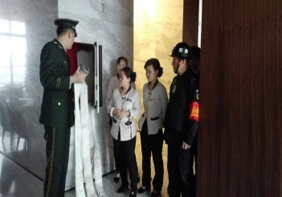
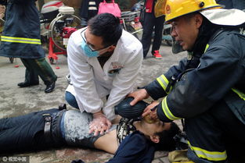
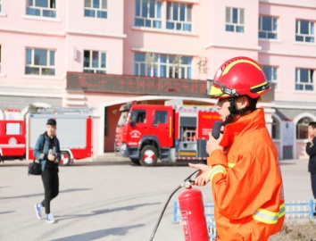
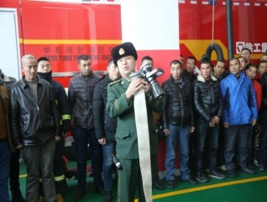
防患未然
消防安全
珍爱生命
关注消防
远离火灾

Slide 2
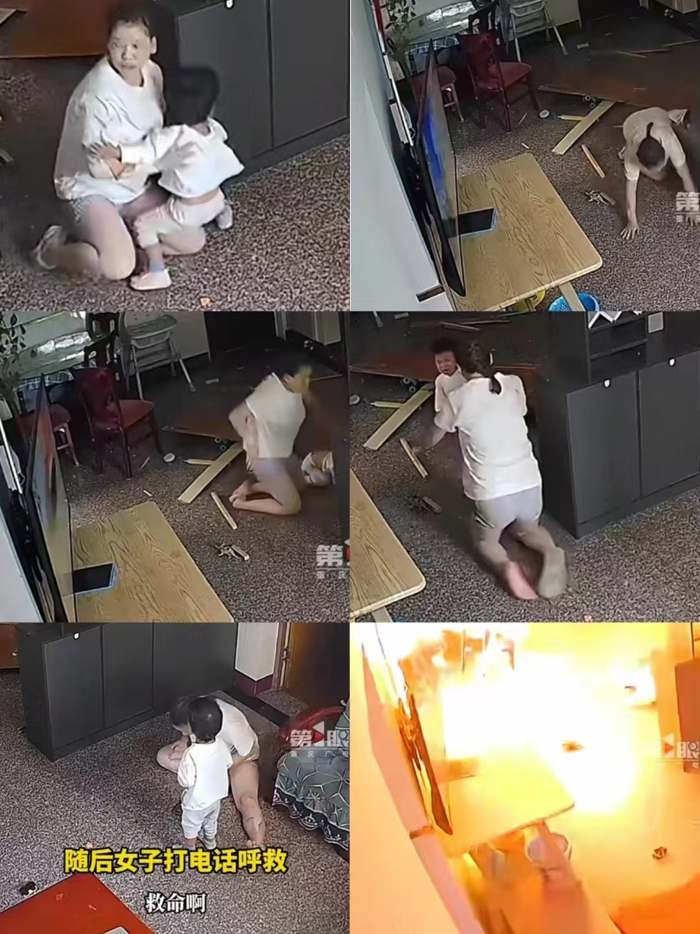
守护安全 共筑幸福
近日，浙江诸暨一位母亲在烹饪时遭遇煤气爆炸，全身约65%的皮肤被烧伤。

Slide 3
预防火灾
01

Slide 4
火灾无情 预防先行
在日常生活中
时刻留意身边的火灾隐患，比如老化的电线、未熄灭的烟头、堆积的易燃物品等
在家里
提醒爸爸妈妈注意用电安全，定期检查家中的燃气管道和电器设备，确保它们的安全可靠。
在学校
严格遵守校园消防安全规定，爱护灭火器，不私拉乱接电线，不使用大功率电器，确保校园环境的安全。

Slide 5
火场逃生技巧
02
无烟迅速逃生 浓烟退守待援 有烟冷静应对

Slide 6
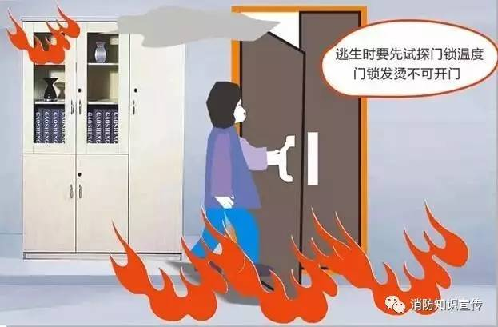
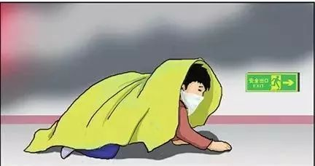
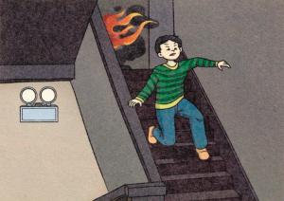
1.无烟迅速逃生
逃生自救常识
逃生自救常识
试温度
湿毛巾等逃生
顺手关门

Slide 7
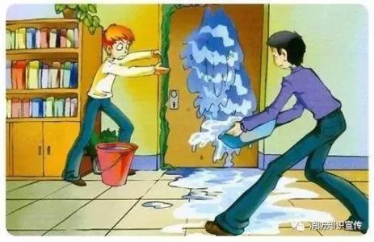
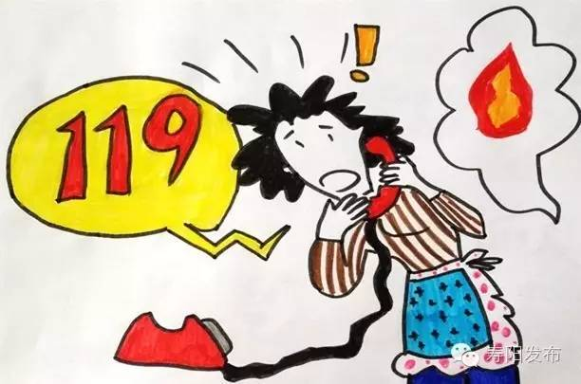
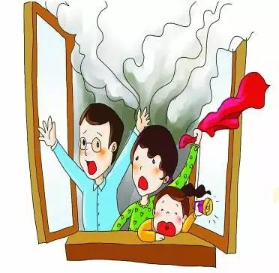
2.浓烟退守待援
逃生自救常识
逃生自救常识
防止浓烟进入
讲明具体位置
在显著位置求救

Slide 8
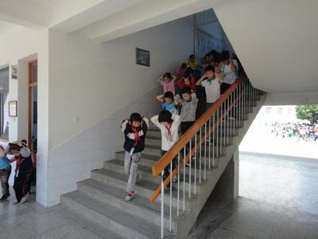
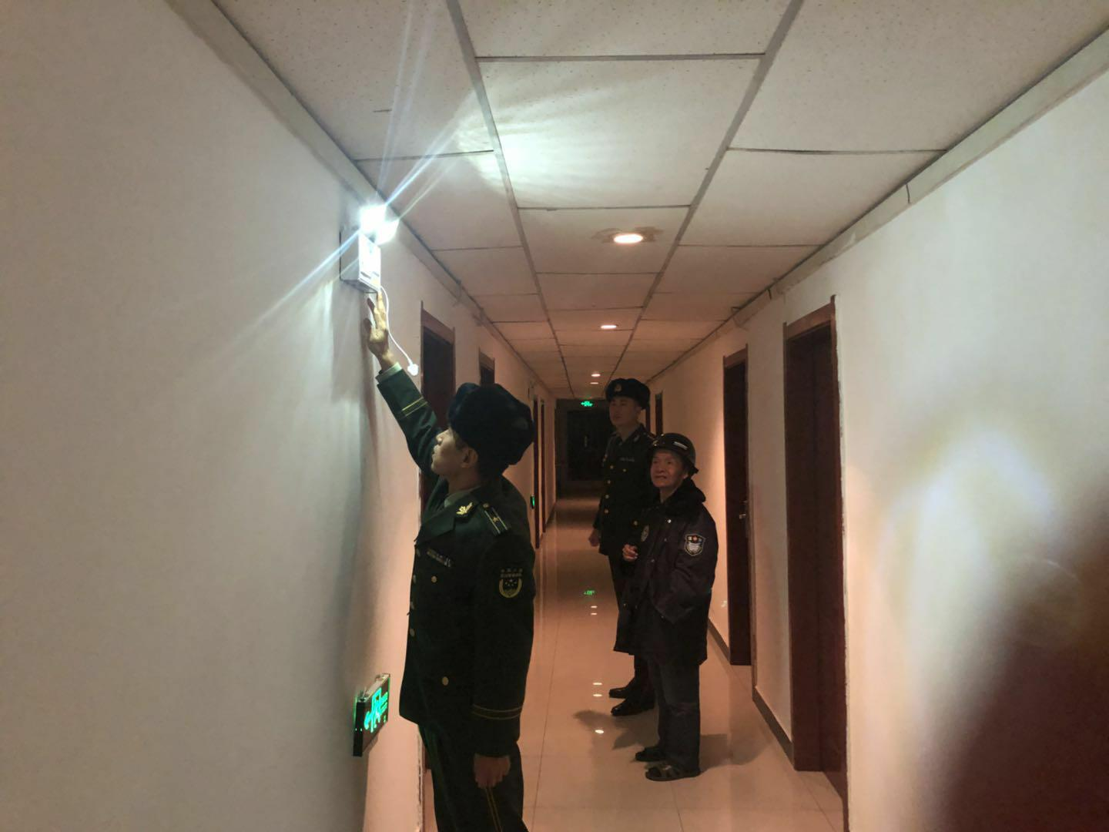
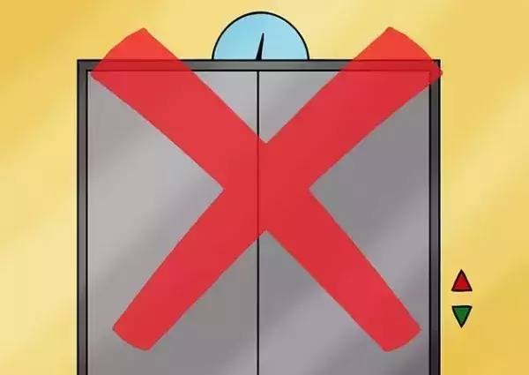
3.有烟冷静应对
逃生自救常识
逃生自救常识
选择无烟楼梯
安全疏散通道畅通
着火勿坐电梯

Slide 9
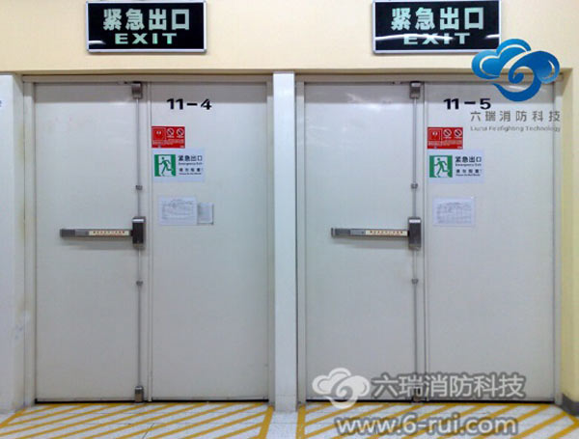
熟悉安全出口位置

Slide 10
争当消防安全员
03

Slide 11
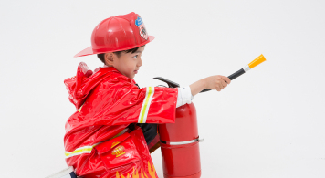
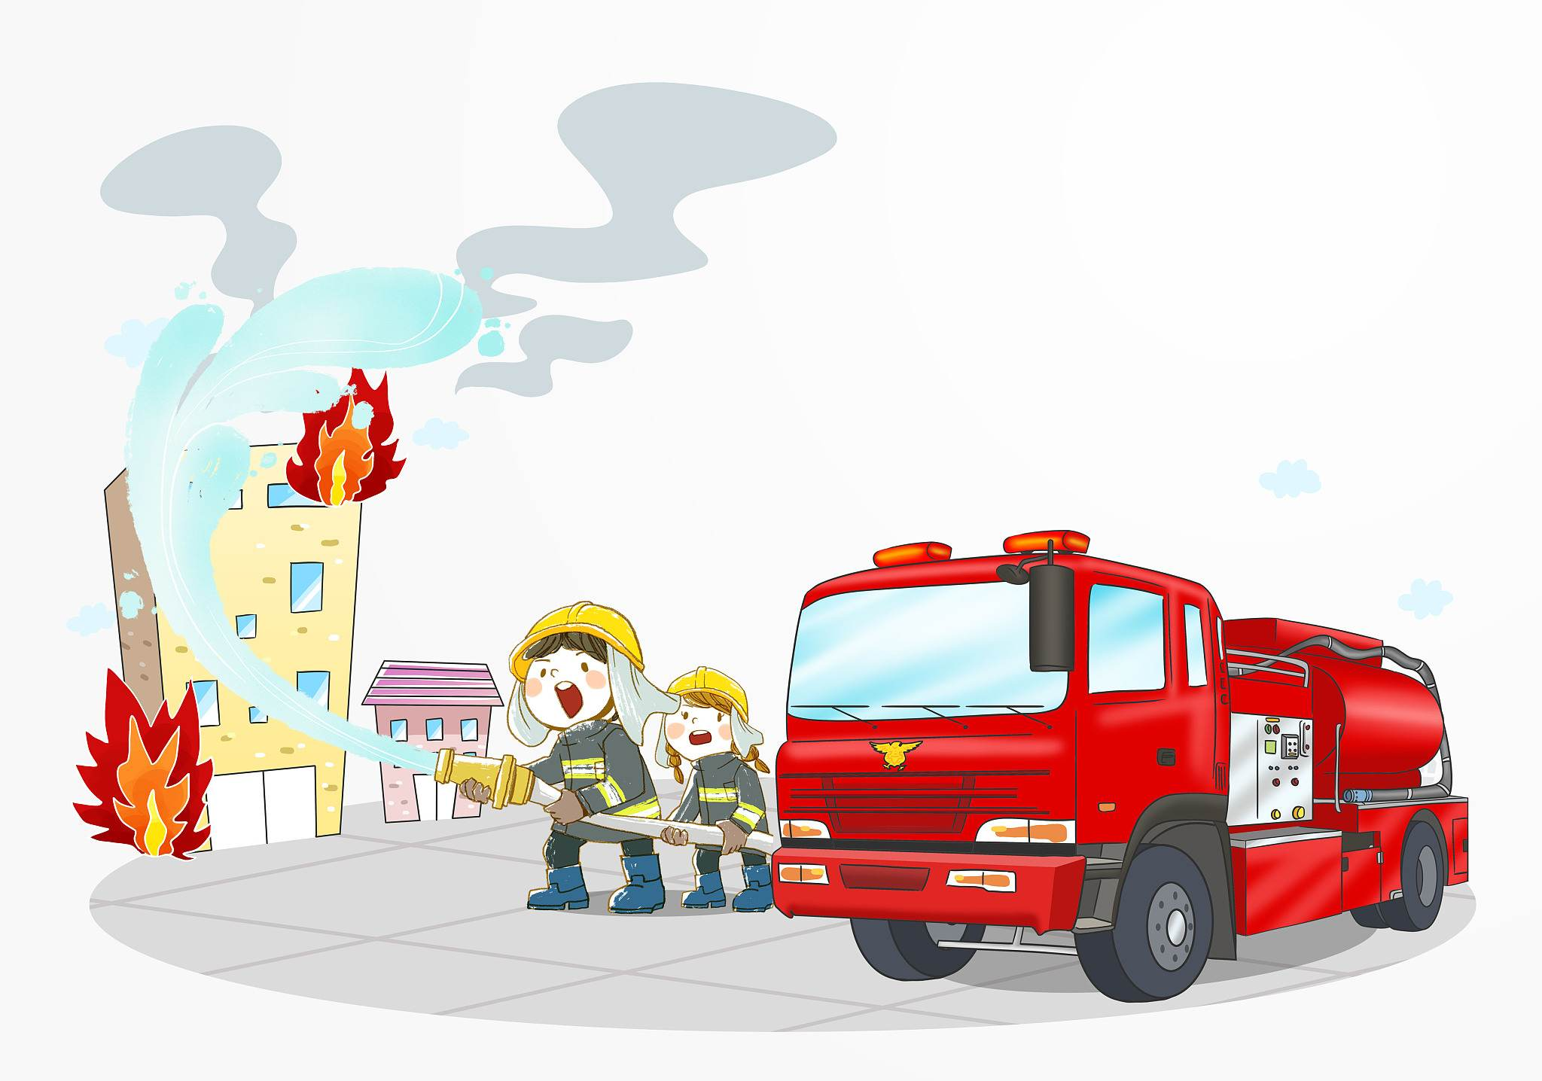
争当消防安全员
1.消防知识告诉家人朋友。
2.积极参加消防演练，提高自我保护能力。
3.消防安全牢记心中。

Slide 12
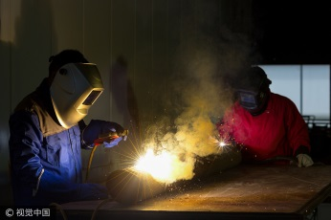
防患未然
谢谢大家
珍爱生命
关注消防
远离火灾

